Slide 1
XXXIII Congresso Brasileiro de Histotecnologia
Histotecnologia Aplicada a estudos de ecotoxicologia ambiental
Dr. Dimitrius Leonardo Pitol
Técnico de Laborátorio IV Faculdade de Odontologia de Ribeirão Preto FORP/USP
Pós Doutorando Patologia UNIFESP
Notes:
Alterações no crescimento da cartilagem em suínos (Sus scrofa domesticus) expostos por via oral ao fungicida Captan

Slide 2
Minha definição de Histotecnologia
XXXIII Congresso Brasileiro de Histotecnologia
A Histotecnologia é uma sub área da “Ciências da Vida”.
Que se encarrega de preparar amostras Biológicas para analise microscópicas.
É uma ferramenta indispensável para o diagnostico anatomopatológico.
É muito importante no Desenvolvimento de pesquisas cientificas.

Slide 3
Pesquisas científicas:
XXXIII Congresso Brasileiro de Histotecnologia
Patologia Clínica humana ou veterinária.
Patologia Experimental.
Fisiologia Experimental.
Neurociência.
Biologia do desenvolvimento.
Zoologia.
Toxicologia.
Forense
Odontologia.
Ecotoxicologia Ambiental.

Slide 4
Ecotoxicologia Ambiental
XXXIII Congresso Brasileiro de Histotecnologia
A ecotoxicologia é a ciência que estuda os efeitos das substâncias químicas naturais ou artificiais sobre os organismos vivos, sendo uma ferramenta auxiliar nas análises de impactos ambientais causados por tais elementos, estimando assim sua toxicidade em relação ao organismo teste utilizado.
O termo ecotoxicologia foi criado por René Truhaut em 1969, que o definiu como sendo "o ramo da toxicologia preocupado com o estudo de efeitos tóxicos causados por poluentes naturais ou sintéticos, sobre quaisquer constituintes dos ecossistemas: animais, vegetais ou microrganismos,

Slide 5
XXXIII Congresso Brasileiro de Histotecnologia
Ecotoxicologia Ambiental
Atualmente, é grande a quantidade de cursos d’água continentais que se encontram contaminados por poluentes, tais como produtos químicos, metais, esgoto, pesticidas e detergentes biodegradáveis.
Populações de peixes são sensíveis a impactos ambientais resultantes de diversos fatores, seja a introdução de espécies exóticas, de detritos industriais ou residuais, derramamento de óleo, de pesticidas ou de outros agentes, que podem afetar diretamente a ecologia e a sobrevivência das espécies.
http://apublica.org/2019/04/coquetel-com-27-agrotoxicos-foi-achado-na-agua-de-1-em-cada-4-municipios-consulte-o-seu/

Slide 6
Importância da Histotecnologia para obtenção dos nossos resultados.
Materiais processados em Parafina e Historesina.
Nosso protocolo de fixação.
A importância do uso de EDTA 10% para facilitar os cortes do zebrafish inteiro.
Os métodos de coloração Pas, H.E, picro sirus , giemsa, Alcian Blue, Gomori e van kossa.

Slide 7
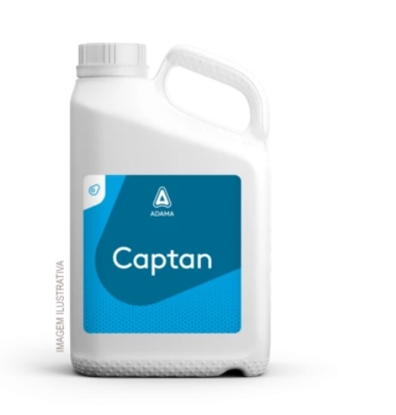
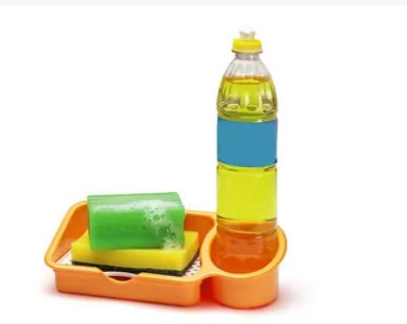
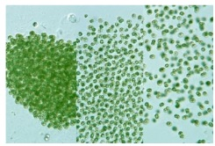
Compostos químicos alvo de nossas pesquisas.
Detergentes biodegradáveis.
Microcistina (toxina produzidas por cianobactérias).
Fungicida.

Slide 8
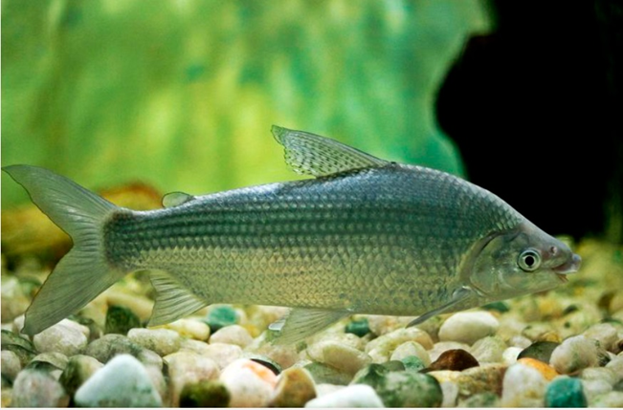
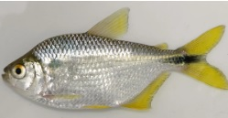
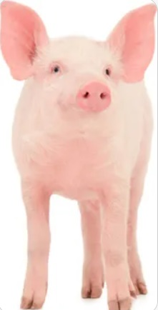
Modelos Experimentais
XXXIII Congresso Brasileiro de Histotecnologia
Lambari “Astyanax bimaculatus”
Curimbatá “Prochilodus lineatus”
Zebrafish “Danio rerio”
Porco “Sus scrofa domesticus”

Slide 9
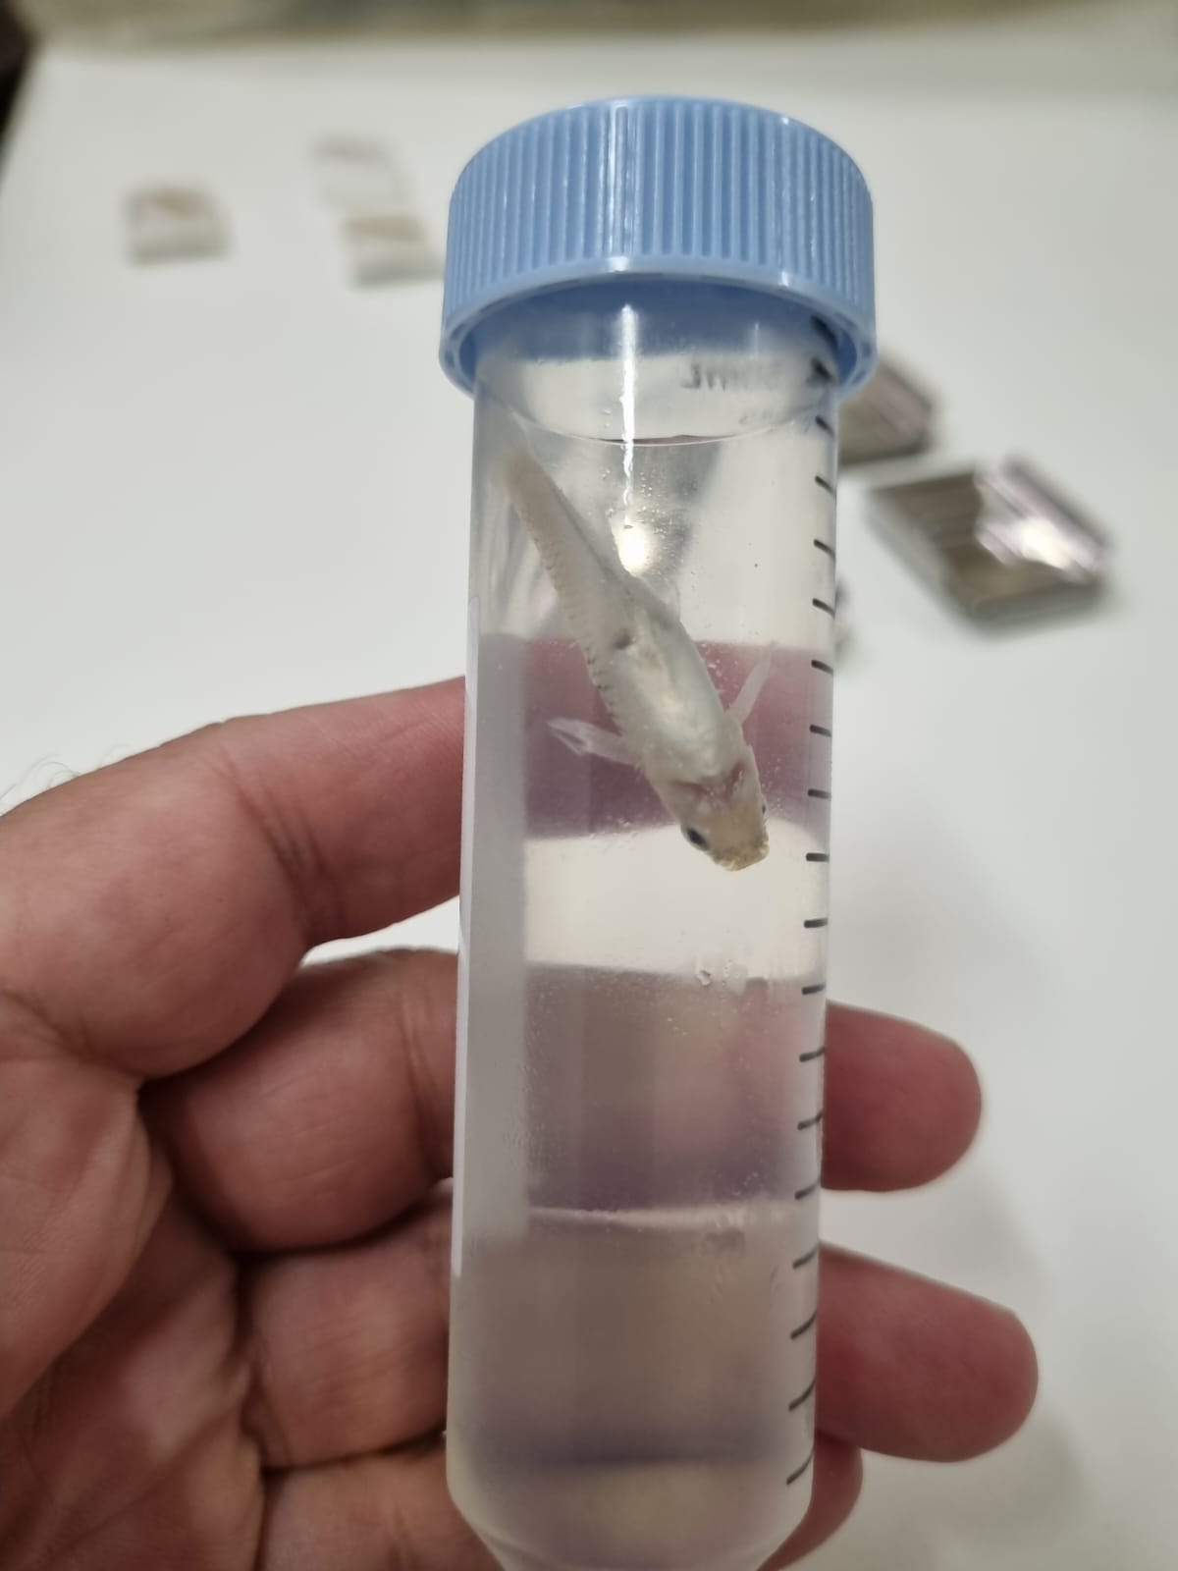
Nosso protocolo de fixação usado para Zebrafish
XXXIII Congresso Brasileiro de Histotecnologia
Paraformoldeído tamponado 4%
PBS (pH 7,4 – 7,6)
Cloreto de sódio p.a 16,36g
Fosfato de Sódio dibásico p.a 2,10g
Fosfato de sódio Monobásico p.a 0,650g
Água Destilada 2 litros
Solução de PBS 1 litro
Paraformoldeído 40g

Slide 10
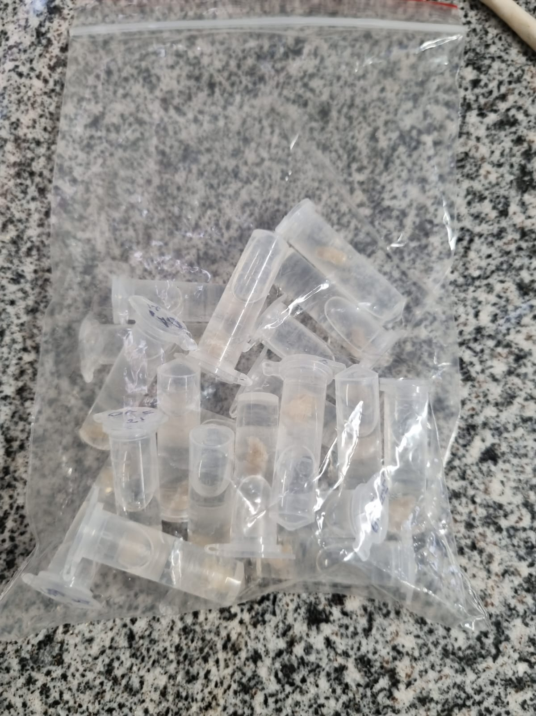
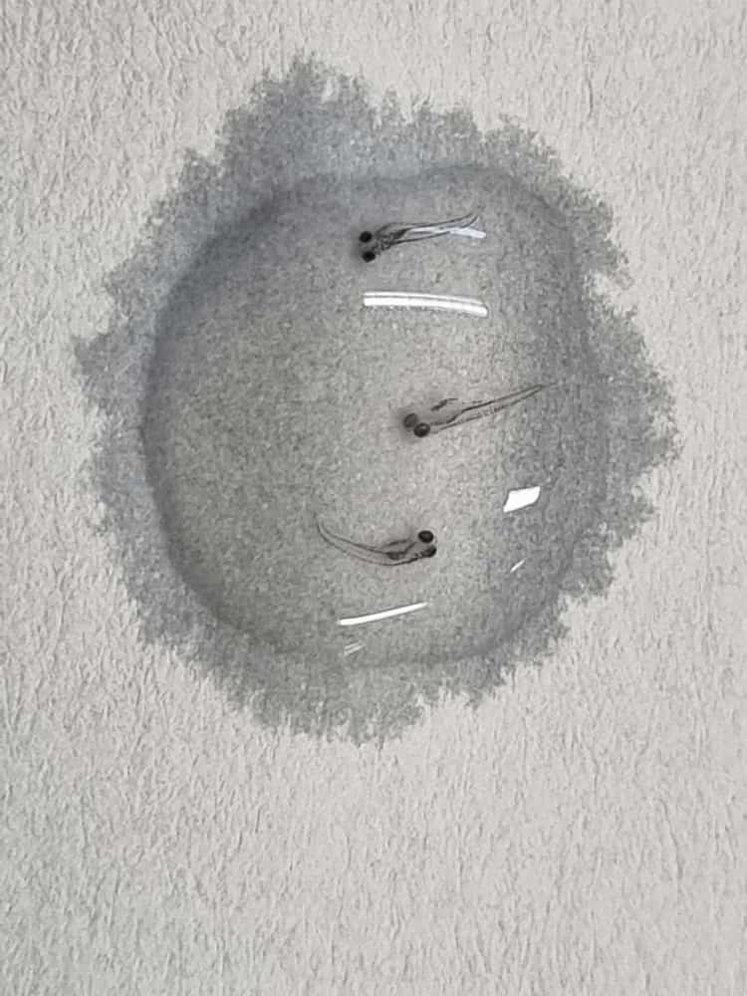
Procedimentos não corretos mais comuns de acontecer:
Frasco inapropriado para fazer a fixação
Pouco volume de fixador em relação a amostra.
Deixar no fixador por muito tempo.
Falta de cuidado ao manusear espécimes delicados.

Slide 11
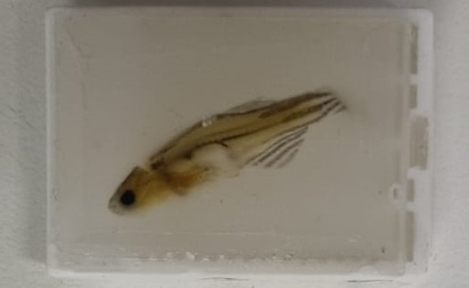
XXXIII Congresso Brasileiro de Histotecnologia
Nosso protocolo para retirada de cálcio e tornar mais fácil os corte inteiros de Zebrafish.
Depois da fixação por 48 horas.
A solução de paraformoldeído a 4%.
E substituída por uma solução de EDTA 10%.
Por 5 dias ou uma semana.

Slide 12
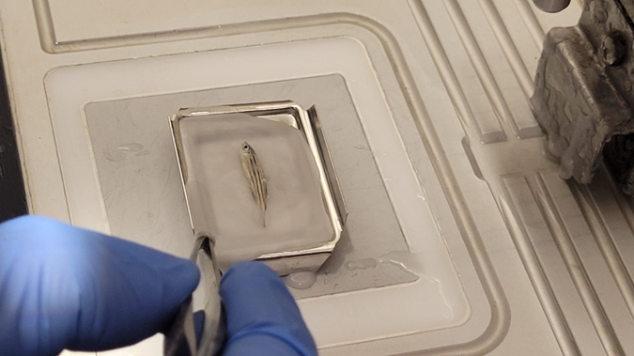
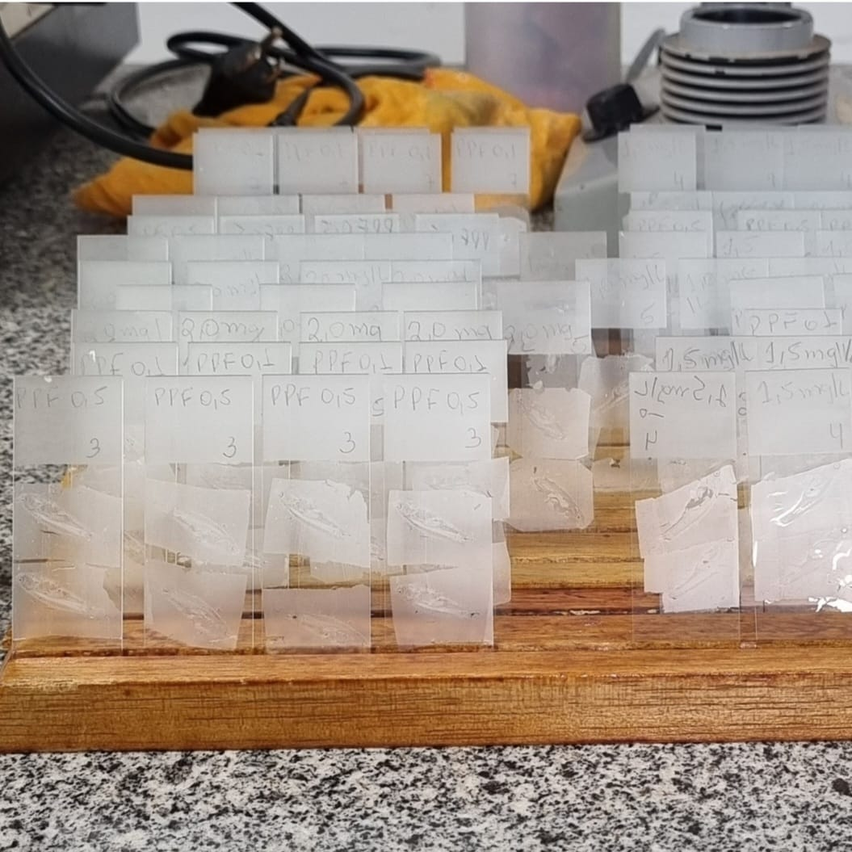
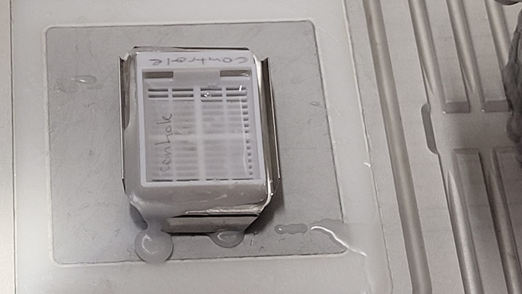

Slide 13
Detergentes Biodegradáveis
XXXIII Congresso Brasileiro de Histotecnologia
Os detergentes biodegradáveis, compostos à base de dodecil-benzeno-sulfonado de sódio.
Não se trata apenas do problema da biodegradação, mas também do elevado teor de fosfato (de até 50%) que aumenta a eficiência na limpeza e é responsável, quando as águas residuais são despejadas em rios e lagos pelo aumento na velocidade de crescimento e reprodução de algas e ervas daninha.
Notes:
Este processo é conhecido como eutrofização, que faz com que diminua o teor de oxigênio disponível nas águas, com efeitos graves sobre a vida animal

Slide 14
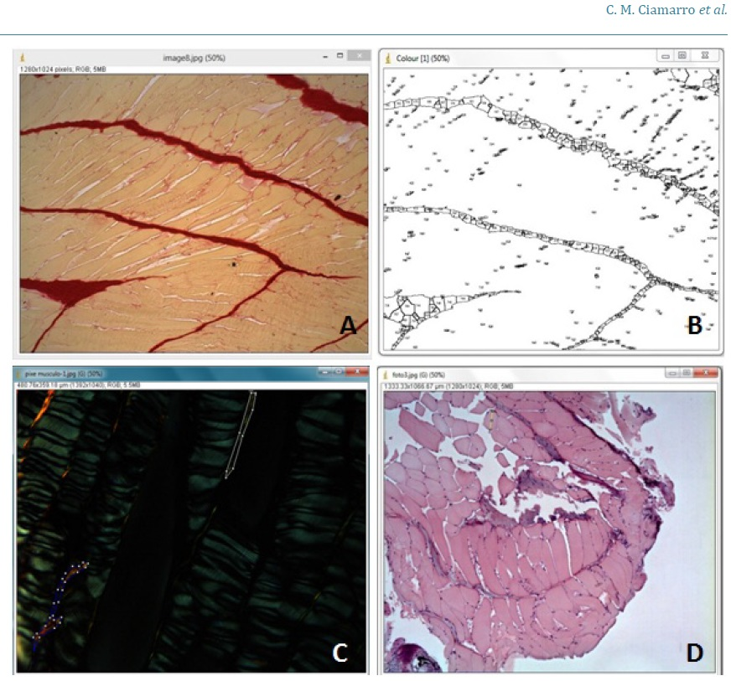
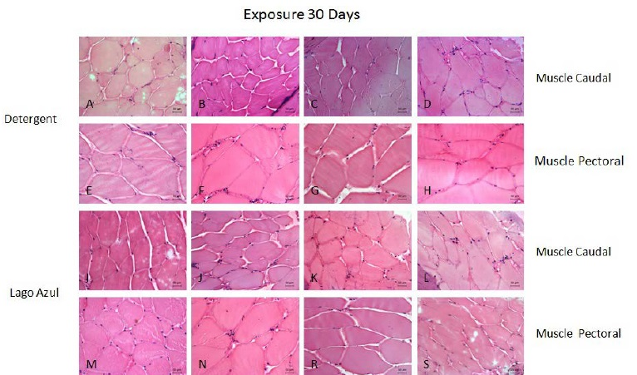
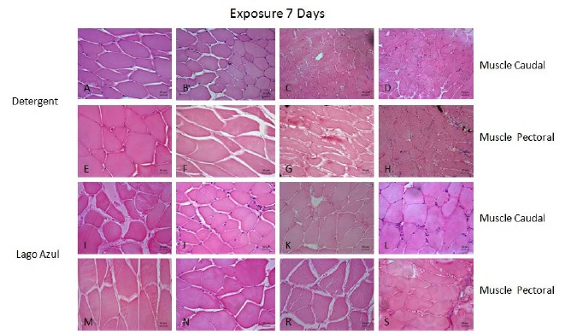
Detergentes Biodegradáveis

Slide 15
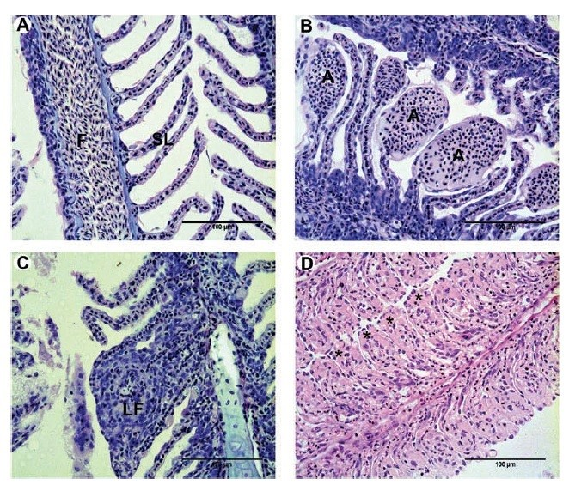
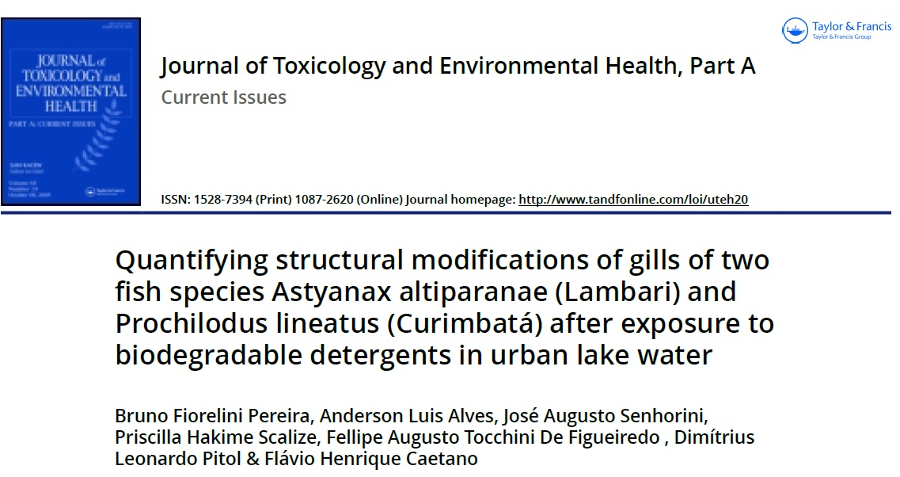
A – morfologia normal da brânquia em Astyanax altiparanae, evidenciando o filamento branquial (F) e as lamelas secundárias (SL);
B– brânquia de A. altiparanae, evidenciando aneurismas (A) em lamelas secundárias;
C – brânquia de A. altiparanae, evidenciando fusão lamelar (LF);
D – brânquiade A. altiparanae, apresentando hipertrofia celular, observe a dilatação citoplasmática (*).
Notes:
A brânquia dos peixes é um órgão complexo que desempenha diversas funções vitais, tais como a respiração, a osmorregulação, a manutenção do equilíbrio ácido-base, mas também a excreção de compostos azotados.

Slide 16
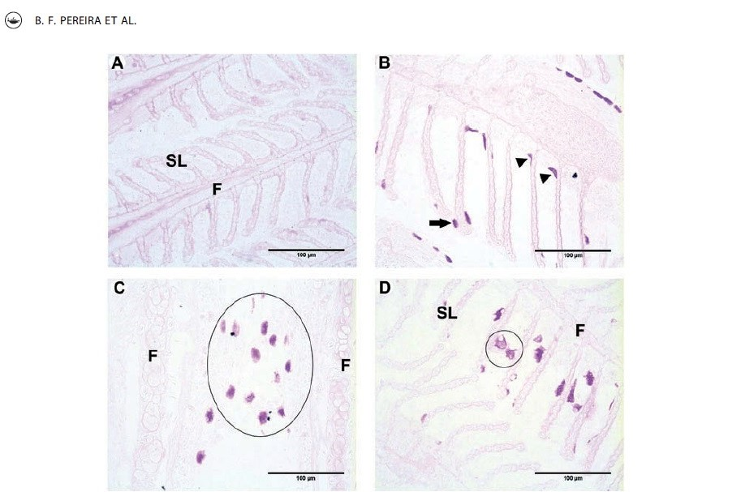
Detergentes Biodegradáveis
A – morfologia normal da brânquia em Prochilodus lineatus, evidenciando o filamento branquial (F) e as lamelas secundárias (SL);
B-brânquia de P. lineatus mostrando aneurismas (*) em lamelas secundárias e fusão de lamelas (LF);
C – brânquia de P. lineatus, evidenciando lamelas fusão entre dois filamentos diferentes (LF);
D – brânquia de P. lineatus evidenciando hiperplasia do epitélio filamentoso branquial (H).

Slide 17
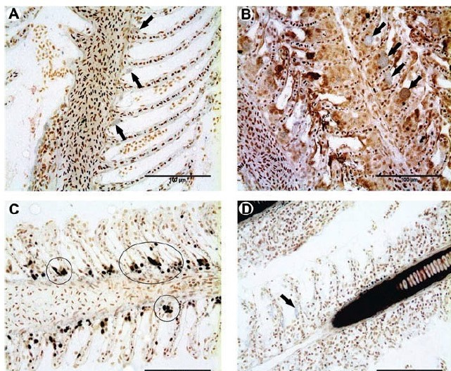
Detergentes Biodegradáveis
A – brânquia de Astyanax altiparanae, observe que não há reação positiva para células mucosas;
B – brânquia de A. altiparanae, após exposição a poluentes, observe reação positiva para células mucosas nas lamelas secundárias (seta) e entre elas (ponta de seta);
C – fusão das lamelas de dois filamentos branquiais (área destacada), após exposição aos poluentes, nota-se a presença de muitas células mucosas;
D – início do processo de fusão das lamelas, observe que inicia com duas células mucosas. O mesmo padrão apresentado aqui foi encontrado para Prochilodus lineatus.F – filamento branquial; SL – lamelas secundárias.

Slide 18
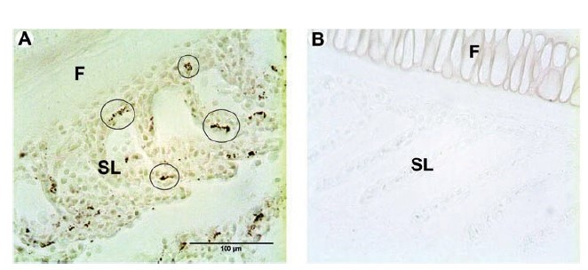
A – brânquia de Astyanax altiparanae, observe a reação positiva para lisossomos (área destacada). O mesmo padrão apresentado aqui foi encontrado para Prochilodus lineatus, no grupo controle;
B – brânquia de A. altiparanae após exposição ao detergente, observe a ausência de lisossomos, o mesmo padrão aqui apresentado foi encontrado para o lago urbano e os grupos expostos em P. lineatus.F – filamento branquial; SL – lamelas secundárias. Técnica: Gomori.

Slide 19
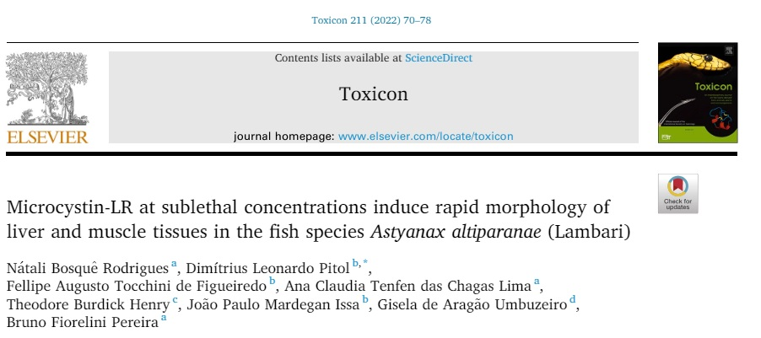
Microcistina

Slide 20
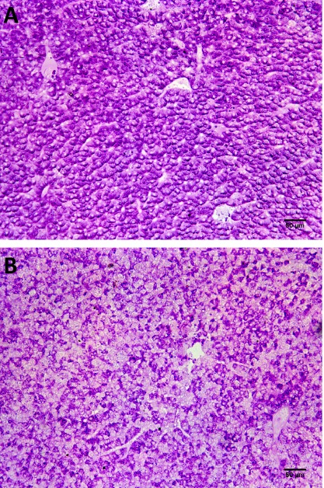
Técnica PAS. Observe a distribuição homogênea do glicogênio nogrupo controle (A) e o deslocamento dessa substância para a periferia celulare região perinuclear no grupo M1.0 96 h (B).

Slide 21
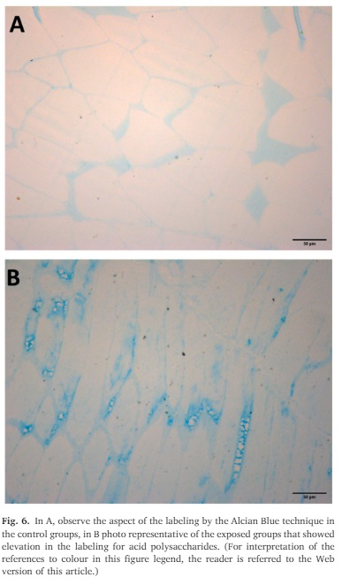
Microcistina

Slide 22
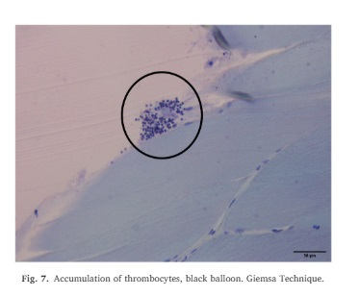
Microcistina

Slide 23
Captan
Um dos agrotóxicos mais utilizados na indústria é o Captan, um representante da família das ftalimidas, classificado como fungicida não-sistêmico de amplo espectro.
o Brasil hoje representa o maior consumidor mundial de agrotóxicos.
Segundo o Instituto Brasileiro do Meio Ambiente e dos Recursos Naturais Renováveis (IBAMA).
Mato Grosso é um dos estados que mais consomem agrotóxicos do país.

Slide 24
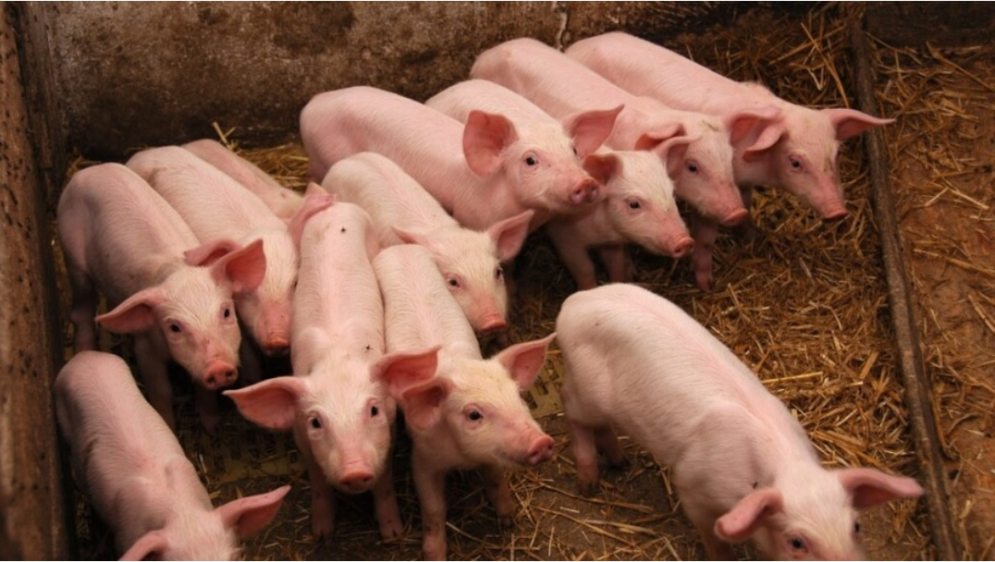
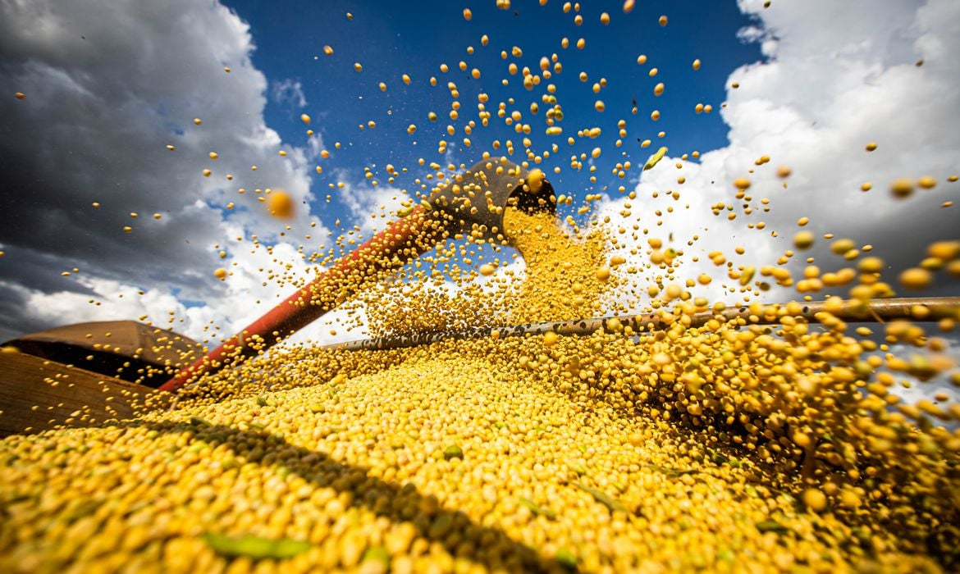
Captan
O Estado do Mato Grosso é o quarto colocado na produção de suínos no Brasil.
O Mato Grosso é o maior produtor de soja do Brasil.
Ocupa essa posição há vinte anos.
Foto: Wenderson Araujo/Trilux

Slide 25
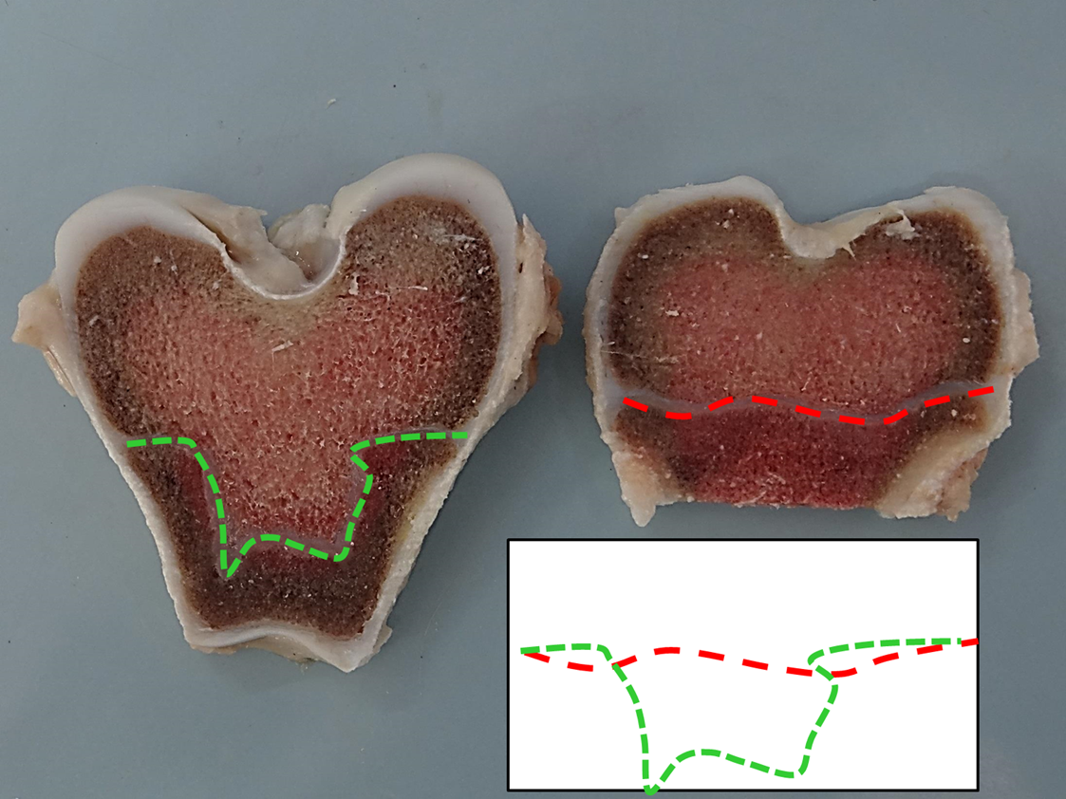
Fungicida Captan
Análise Macroscópica

Slide 26
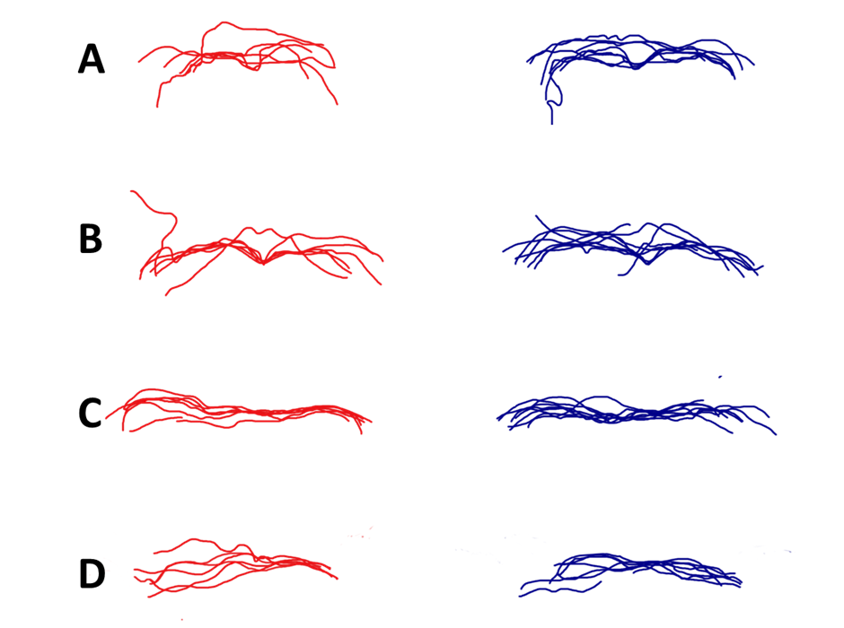
Análise Macroscópica

Slide 27
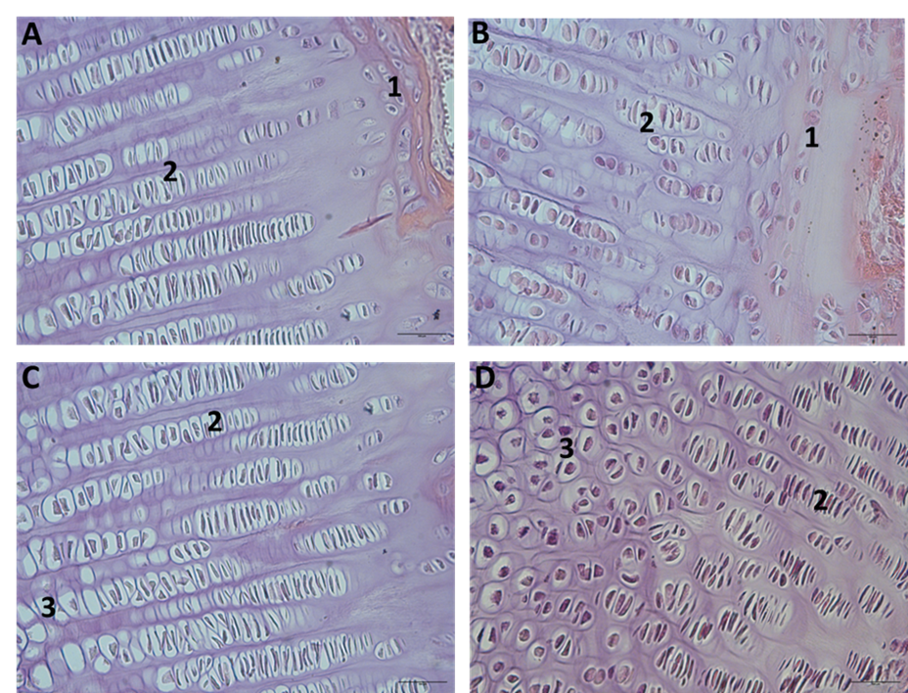
Análise Microscópica
Cartilagem da placa de crescimento das amostras do grupo controle. 1 – Zona de reserva; 2 – Zona proliferativa; 3 – Zona hipertrófica.

Slide 28
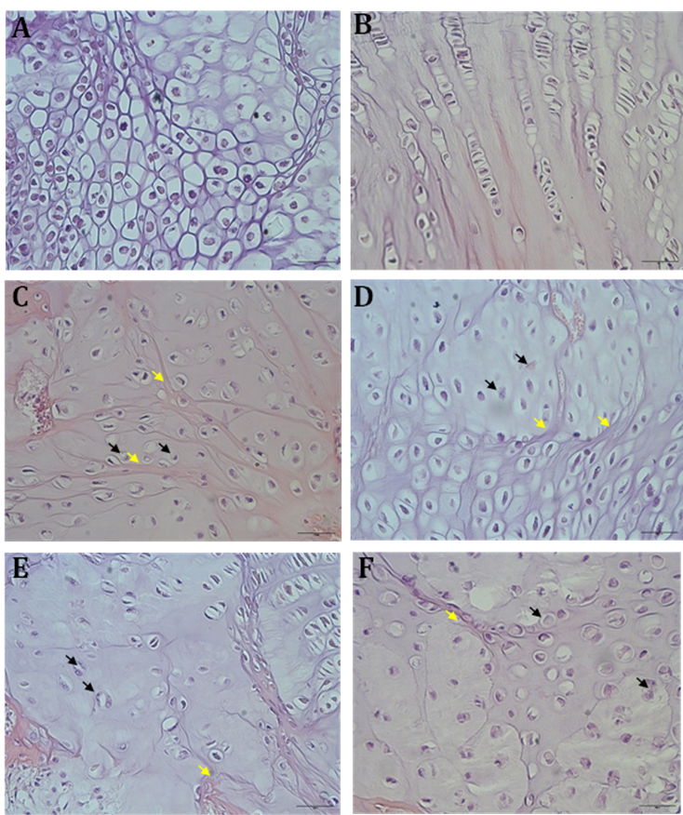
A – Desorganização tecidual na zona hipertrófica da cartilagem da placa de crescimento na extremidade proximal de um fêmur coletado de uma amostra dosada com Captan.
B – Desorganização tecidual na zona proliferativa da cartilagem da placa de crescimento na extremidade proximal de uma tíbia pertencente ao grupo exposto ao Captan.
C e D – Cartilagem da placa de crescimento das extremidades proximal e distal, respectivamente, de um fêmur coletado de uma amostra dosada com Captan.
E e F – Cartilagem da placa de crescimento das extremidades proximal e distal respectivamente de uma tíbia pertencente ao grupo exposto ao Captan. Setas pretas – Condrócitos necróticos;Setas amarelas – Sinais de fibrose tecidual com invasão de trabéculas de tecido conjuntivo.

Slide 29
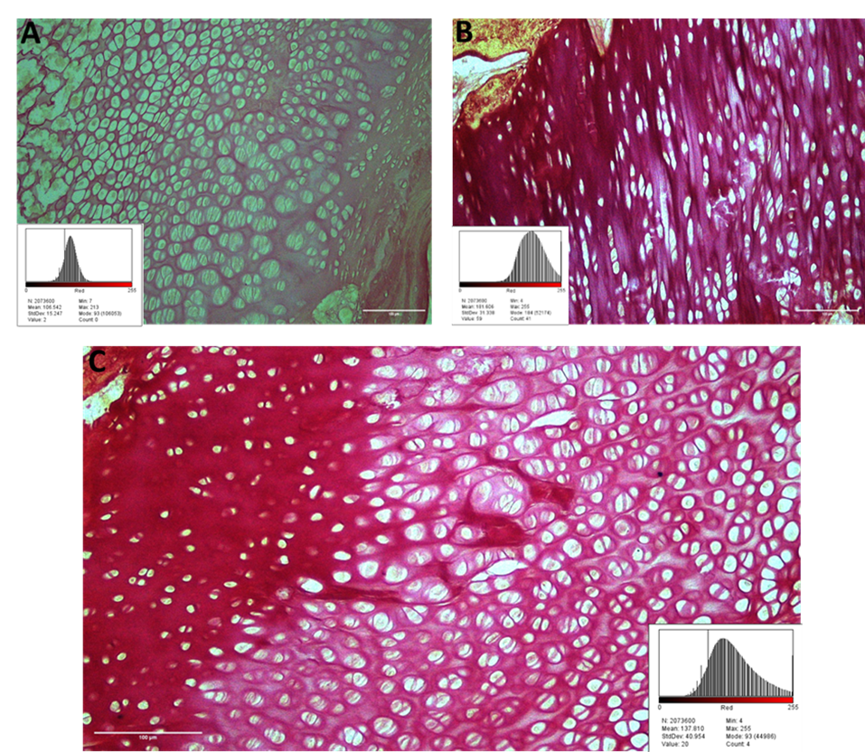
A – Colágeno total na cartilagem da placa de crescimento da extremidade proximal do fêmur do grupo controle corado com Picrosirius Red.
B e C – Colágeno total na cartilagem da placa de crescimento na extremidade proximal de um fêmur do grupo de exposição ao Captan corado com Picrosirius Red.
Atenção especial deve ser dada aos histogramas de cada imagem que denotam uma maior quantidade de material corado nas amostras de tecido do grupo de exposição ao Captan.

Slide 30
Conclusão
A substituição do tecido cartilaginoso por tecido fibroso produz efeitos catastróficos para o desenvolvimento da placa de crescimento; Esses eventos demonstram os riscos decorrentes da exposição a esse fungicida para o desenvolvimento normal dos ossos longos em suínos, o que serve de alerta para a necessidade de controle do uso indiscriminado da captan.

Slide 31
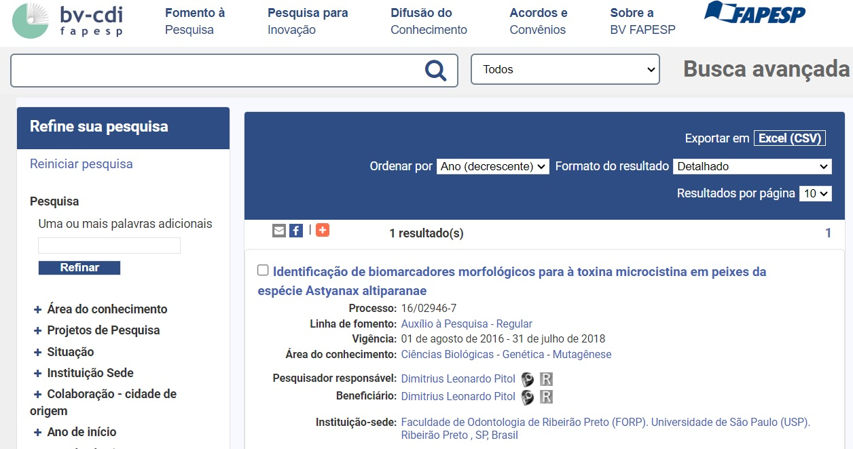

Slide 32
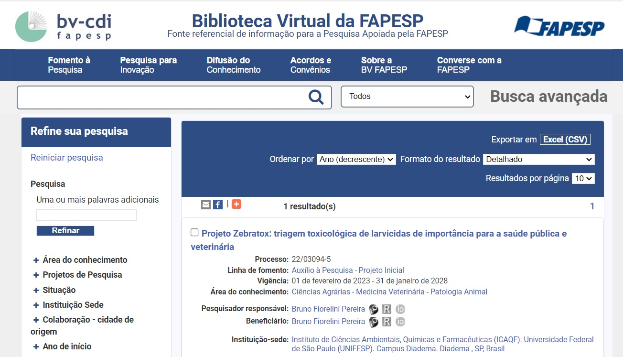

Slide 33
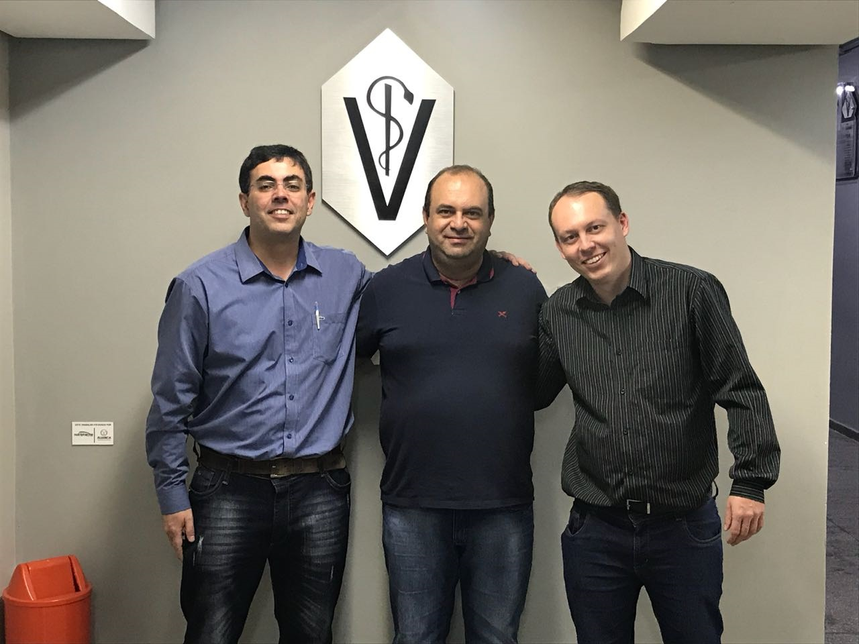

Slide 34
OBRIGADO!!!
dimitrius@forp.usp.br
dimipitol@yahoo.com.br

